Slide 1
My letters!
Подготовила
Лисина Лилия Александровна
учитель английского языка

Slide 2
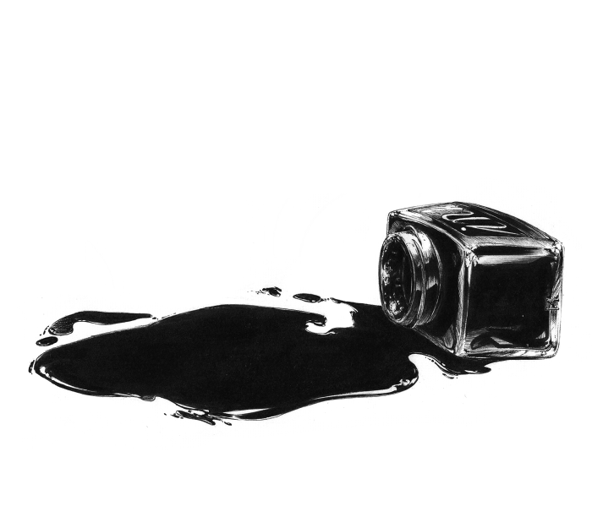
i
ink

Slide 3

j
jug

Slide 4
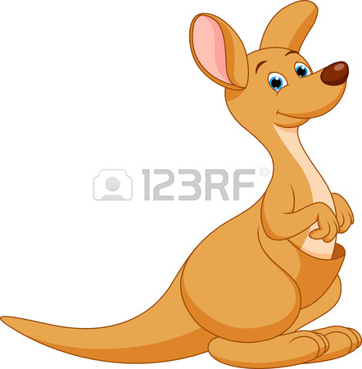
k
kangaroo

Slide 5

l
lamp

Slide 6
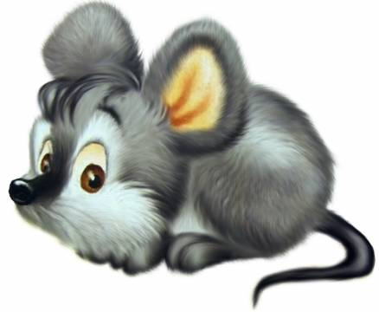
m
mouse

Slide 7
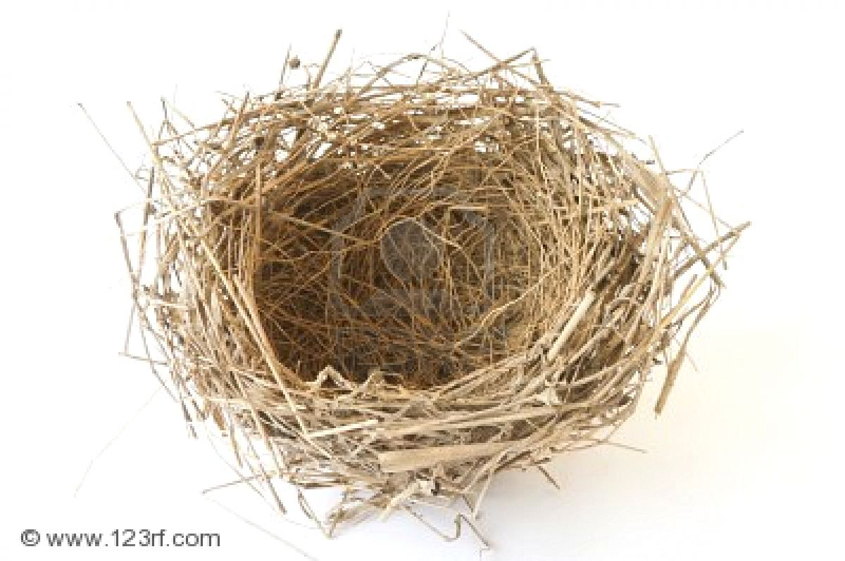
n
nest

Slide 8

o
orange

Slide 9

p
pin

Slide 10
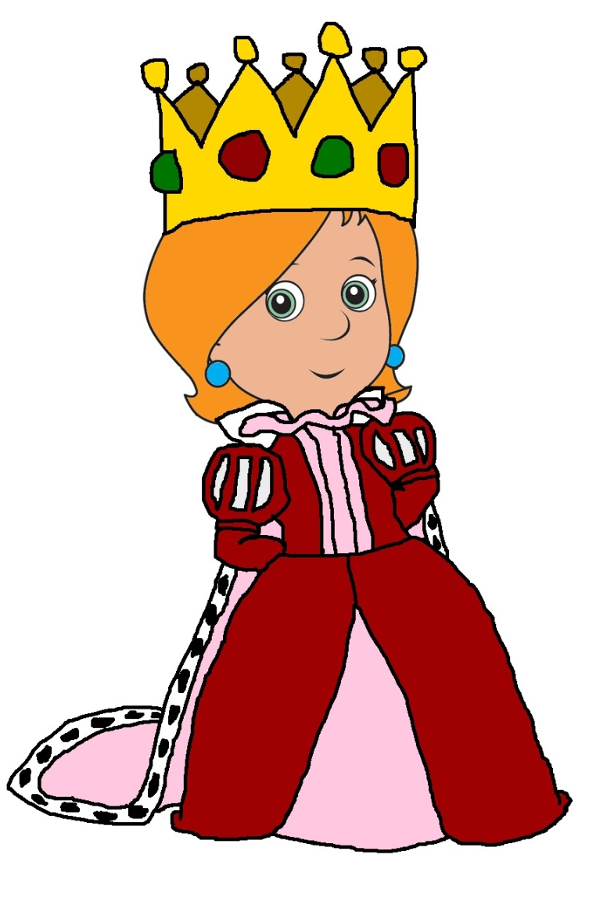
q
queen

Slide 11
Ex.3, p.9
Посмотрите на картинки и прочтите нужное слово. Напиши его в своей тетради.

Slide 12
a queen
b pin

Slide 13
a queen

Slide 14
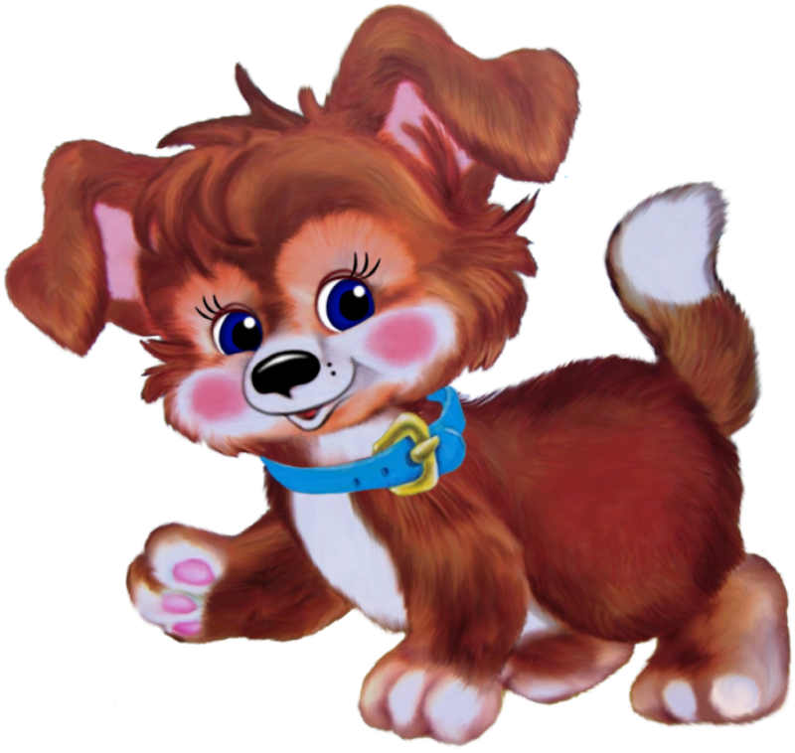
a dog
b kangaroo

Slide 15
a dog

Slide 16
a ant
b ink

Slide 17
b ink

Slide 18
a mouse
b horse

Slide 19
a mouse

Slide 20

a jug
b orange

Slide 21
b orange

Slide 22

a lamp
b flag

Slide 23
b flag

Slide 24
a ant
b nest

Slide 25
b nest

Slide 26
a glass
b jug

Slide 27
b jug

Slide 28
a bed
b lamp

Slide 29
b lamp

